Slide 1
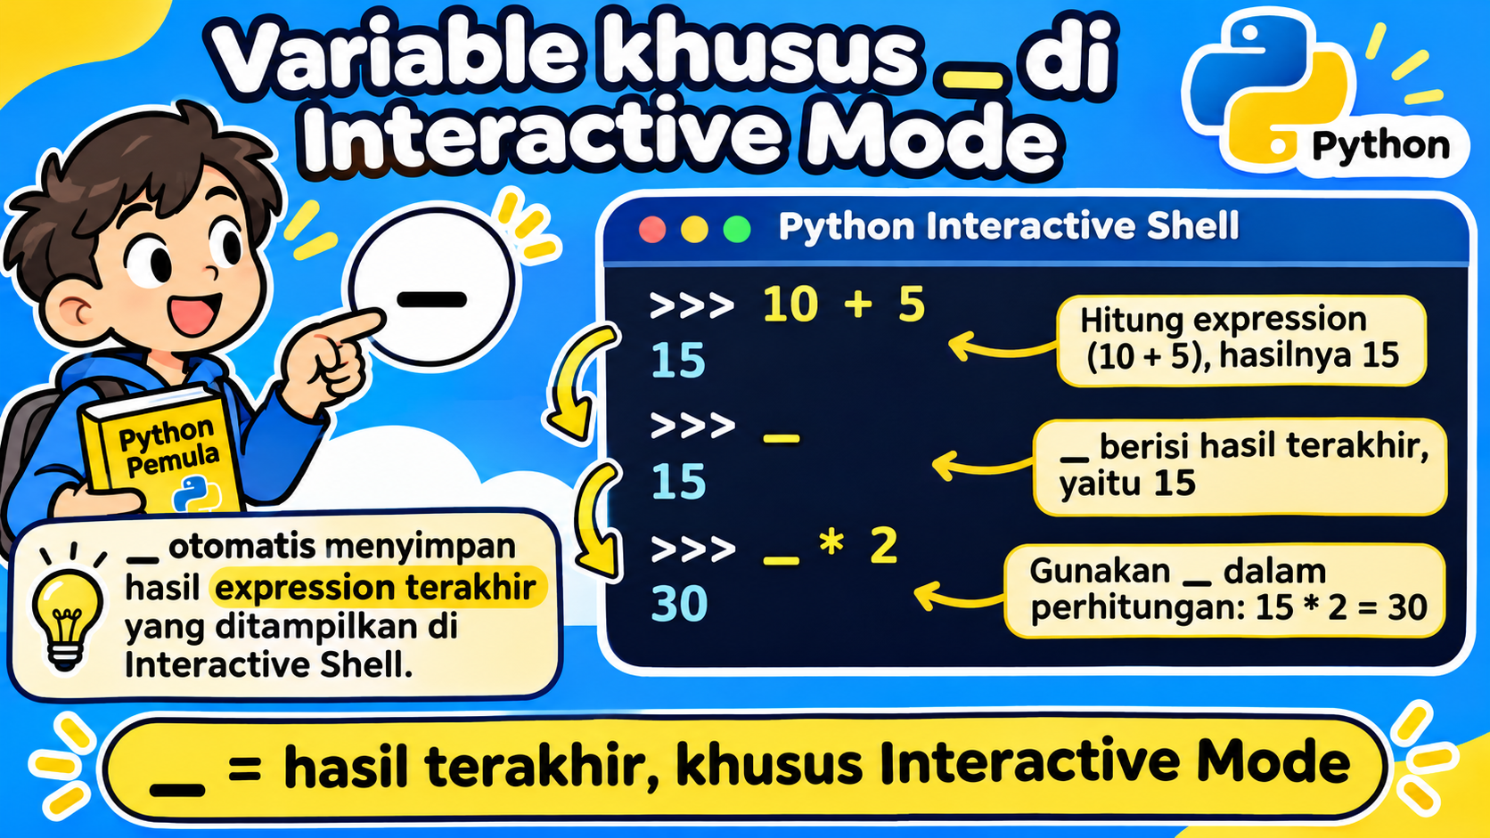
2.9 — Variable Khusus _ di Interactive Mode
Underscore menyimpan hasil expression terakhir yang ditampilkan
_ = hasil expression terakhir, khusus di Interactive Mode

Slide 2
Apa itu variable khusus _ ?
Di Python Interactive Shell, tanda underscore tunggal (_) memiliki fungsi khusus: Python otomatis mengisinya dengan hasil expression terakhir yang baru saja ditampilkan.
Kita tidak perlu membuat _ dengan assignment terlebih dahulu. Setelah sebuah expression menghasilkan output, nilai itu bisa langsung dipakai melalui _.
>>> 10 + 5
15
>>> _
15
>>> _ * 2
30
Mental model: _ = 'hasil terakhir yang baru saja muncul'.
_ membuat perhitungan lanjutan terasa seperti memakai kalkulator meja

Slide 3
Step by Step: 10 + 5 lalu pakai _
1. Ketik
10 + 5
2. Python
menghasilkan 15
3. Python menyimpan
15 ke _
4. _ bisa dipakai
untuk hitung lanjut
>>> 10 + 5
15
>>> _ * 2
30
Saat 15 tampil, Python otomatis membuat _ merujuk ke 15.
Hasil tampil → otomatis masuk ke _

Slide 4
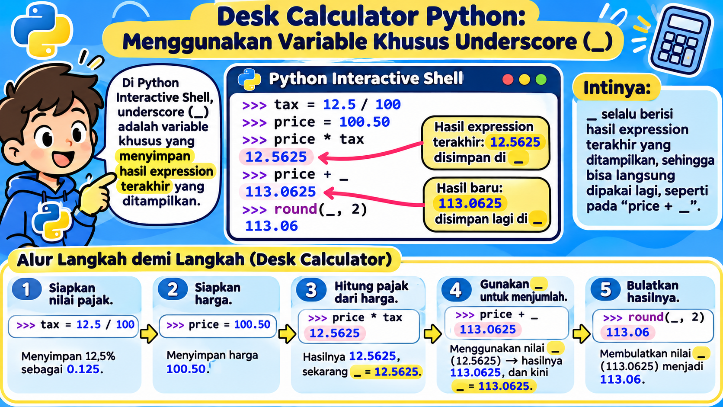
Contoh Nyata: Python sebagai Desk Calculator
_ membantu meneruskan perhitungan tanpa mengetik ulang hasil sebelumnya

Slide 5
Contoh dari Dokumentasi: pajak dan harga
>>> tax = 12.5 / 100
>>> price = 100.50
>>> price * tax
12.5625
>>> price + _
113.0625
price * tax menghasilkan 12.5625.
Nilai 12.5625 otomatis masuk ke _.
price + _ berarti 100.50 + 12.5625.
_ sangat cocok untuk perhitungan berantai

Slide 6
_ Selalu Mengikuti Hasil Terakhir
>>> 2 + 3
5
>>> _
5
>>> 10 * 4
40
>>> _
40
Perhatikan: awalnya _ berisi 5. Setelah expression berikutnya menghasilkan 40, nilai _ ikut berubah menjadi 40.
Jadi _ bukan tempat penyimpanan permanen.
_ = hasil TERAKHIR, bukan semua hasil sebelumnya.
Setiap hasil expression baru dapat mengganti isi _

Slide 7
Expression vs Assignment: kapan _ berubah?
Expression menghasilkan output
Assignment biasanya tidak menampilkan output
>>> 7 * 6
42
>>> _
42
>>> x = 100
>>> _
42
Karena x = 100 tidak menampilkan hasil expression, nilai _ tetap 42 dari output sebelumnya.
_ mengikuti hasil yang ditampilkan, bukan sekadar setiap baris yang diketik

Slide 8
Jangan Mengisi _ Sendiri
Secara teknis kita bisa menulis:
_ = 999
Tetapi ini tidak disarankan saat belajar fungsi khusus _.
Kenapa?
Karena kita membuat variable lokal bernama _, sehingga perilaku khusus 'hasil terakhir' dapat tertutup / membingungkan.
>>> _ = 999
>>> _
999
Anggap _ sebagai nilai read-only ketika memakainya sebagai kalkulator interaktif.
Gunakan _, jangan assign _ sendiri

Slide 9
Interactive Mode vs Script Mode
Interactive Mode
>>> 10 + 5
15
>>> _
15
Fitur _ tersedia untuk membantu sesi interaktif.
Script Mode
# file.py
print(_)
Jangan mengandalkan _ sebagai 'hasil terakhir' di file program biasa.
Fitur khusus ini terutama untuk Python Interactive Shell / REPL, bukan pola utama saat membuat program .py.
_ adalah bantuan praktis untuk sesi interaktif

Slide 10
Kesalahan Umum Pemula
1. Mengira _ menyimpan semua hasil
Tidak. _ hanya menyimpan hasil expression terakhir.
2. Memakai _ sebelum ada hasil
Pada awal sesi, jangan menganggap _ sudah memiliki nilai berguna.
3. Membuat _ = nilai sendiri
Ini bisa menutupi perilaku khusus underscore.
Gunakan _ sebagai jalan pintas untuk melanjutkan hitungan, bukan sebagai variable utama program.
_ adalah convenience feature, bukan pengganti variable yang jelas

Slide 11
Latihan: Tebak Nilai _
1
>>> 5 + 5
10
>>> _
Jawaban: 10
2
>>> 3 * 4
12
>>> _ + 1
Jawaban: 13
3
>>> 100 / 4
25.0
>>> _ * 2
Jawaban: 50.0
4
>>> x = 7
>>> 2 + 2
4
>>> _
Jawaban: 4
Tebak dulu tanpa Python, lalu verifikasi di Interactive Shell.
Pahami pola: _ selalu mengikuti hasil expression terakhir

Slide 12
Ringkasan 2.9 — Variable Khusus _
Yang perlu diingat:
• _ tersedia di Interactive Mode
• _ menyimpan hasil expression terakhir yang ditampilkan
• nilai _ akan berubah ketika ada hasil baru
• assignment yang tidak menghasilkan output tidak otomatis mengubah _
• sebaiknya jangan assign nilai ke _ sendiri
Contoh:
>>> 10 + 5
15
>>> _ * 2
30
>>> _ + 10
40
Mental model: _ = 'jawaban terakhir di layar'.
Selesai 2.9 — berikutnya: Text / String

